Slide 1

Curso de Experto Profesional Gestión de Viajes de Empresa
Sistema de Métricas y KPIs
Para la Gestión del Viaje Corporativo
Margarita Algaba
Notes:
Presentarme Quién soy y a qué me dedico
Metodología: comentar que las referencias están al final
Si hago varios videos tengo que poner una intro del video anterior

Slide 2

Índice
Definición
Para qué sirve un sistema de métricas
Etapas para la implementación
Recomendaciones generales
Fuentes de información
Tipos de KPIs
Referencias

Slide 3
“Lo que no se define no se puede medir.
Lo que no se mide, no se puede mejorar.
Lo que no se mejora, se degrada siempre”.
William Thomson Kelvin (Lord Kelvin),
físico y matemático británico
(1824 – 1907)

Slide 4
Métricas de Gestión y SLA
Métrica: parámetro que permite describir la cuenta de viajes de la compañía.
Gasto total en viajes y evolución anual
Precio medio del aéreo
Eficiencia de los procesos (métricas de plazos de gestión)
etc
SLA: Métrica utilizada para medir la gestión de la agencia y el cumplimiento de contrato.

Slide 5
KPIs = Key Performance Indicators (Indicadores estratégicos de gestión)
KPI: parámetro estratégico sobre el que podemos ACTUAR para alcanzar el cumplimiento de los objetivos del programa de viajes.
% del gasto controlado por Compras
Grado de cumplimiento de la política de viajes
etc.

Slide 6
Métricas y KPIs: ¿Para qué sirven?
Descripción y visión analítica de la cuenta
Medición de objetivos SMART (*)
Comunicación a usuarios
Cumplimiento SLA (“Service level Agreements”)
…
Una métrica permite detectar problemas con rapidez.
Los KPIS deben permitir actuar y aplicar soluciones.
(*) SMART: Specific, Measurable, Achievable, Relevant, Time-bound
Drucker, P., The Practice of Management, Harper, New York, 1954; Heinemann, London, 1955; revised edn, Butterworth-Heinemann, 2007

Slide 7
Sistema de Métricas y KPIs Etapas para la Implementación
Objetivos Corporativos
Política de Viajes
Objetivos del programa de viajes
Fuentes de información
Métricas que describen la situación actual
KPIs (palancas del cambio)

Slide 8
Sistema de Métricas y KPIs Recomendaciones Generales
Adaptados a cada compañía y coyuntura
Contexto: Evolución temporal, Valor objetivo, Benchmark.
Información de origen contrastada y ordenada.
Cálculo sencillo y bien definido.
Aprox. 10 indicadores.
Periodicidad
Decidir y Actuar

Slide 9
KPIs: Fuentes de información
Informes de gestión de agencias y informes de ahorros.
Base de datos de facturación acumulada
Medios de pago
Sistema de gestión de notas de gasto
CRM / Herramienta interna de solicitud de servicios
Encuestas Satisfacción internas
Estudios de Benchmark, evolución de mercado

Slide 10
Análisis de la información
Un dato sin contexto no se puede interpretar.
Evolución temporal
Comparación con el mercado
Comparación entre distintas unidades de negocio/Departamentos / Empleados
Comparación con otras compañías de mi sector
Comparación frente al objetivo
…

Slide 11
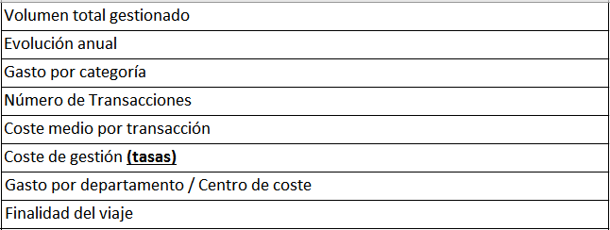
KPIs: Tipos de indicadores
Descripción del Gasto en Viajes

Slide 12

KPIs: Tipos de indicadores
Costes / Ahorros

Slide 13
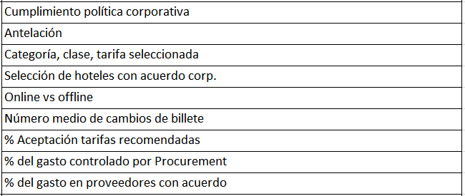
KPIs: Tipos de indicadores
Cumplimiento de la política

Slide 14
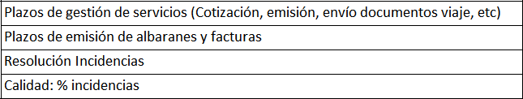
KPIs: Tipos de indicadores
Eficiencia de los procesos

Slide 15
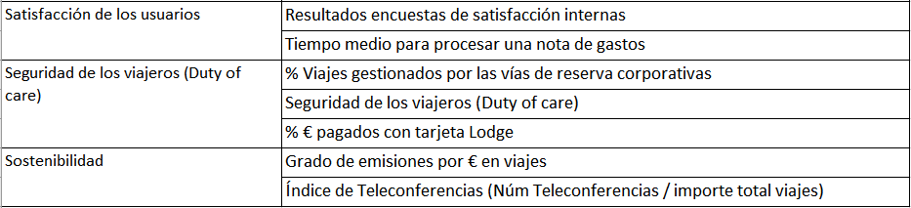
KPIs: Tipos de indicadores

Slide 16
Tratamiento de la información y Representación gráfica
Dashboard: Cuadro de datos de visualización rápida.
Herramientas de “Analytics”.
Power BI
Balanced Scorecards
Gráficas, tablas, índices

Slide 17
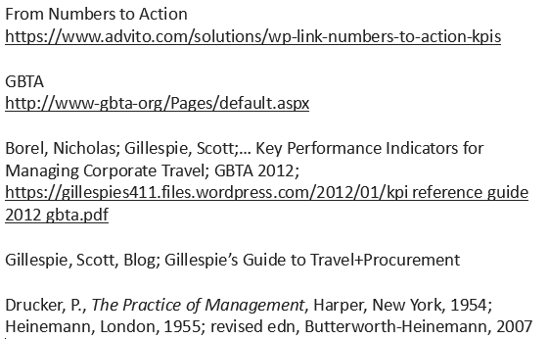
Referencias y Bibliografía:

